Slide 1
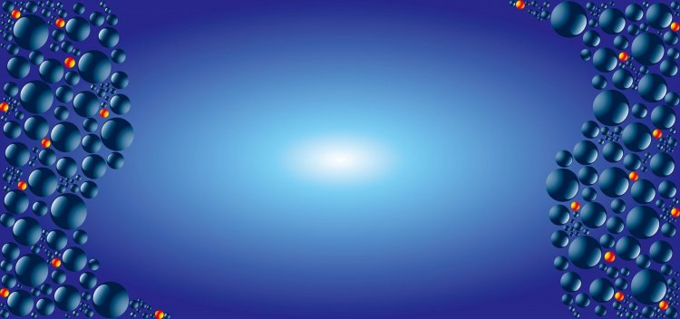
Реакції йонного обміну. Йонно-молекулярні рівняння.

Slide 2
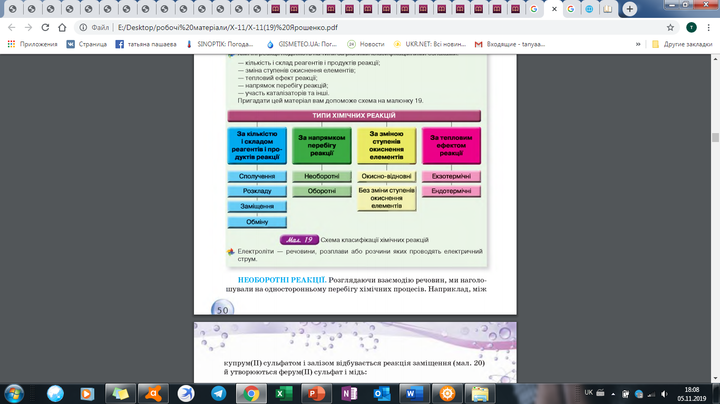
Ми знаємо, що за такою ознакою, як зміна числа вихідних і кінцевих речовин всі хімічні реакції ділять на 4 типи:
А + В = АВ
АВ = А + В
А + ВС = АС + В
АВ + СD = АD + СВ

Slide 3
А + В = АВ
АВ = А + В
Mg + O₂ → 2MgO
CaO + CO₂ → CaCO₃
2HgO → 2Hg + O2
2KMnO₄ → K2MnO₄ + MnO₂ +O₂

Slide 4
А + ВС = АС + В
АВ + СD = АD + СВ
Zn + 2HCl → ZnCl₂ + H₂↑
Cl₂ + 2KI → I₂↓ + 2KCl
AgNO3 + NaCl→ NaNO3 + AgCl↓
KOH + HCl → KCl + H₂O

Slide 5
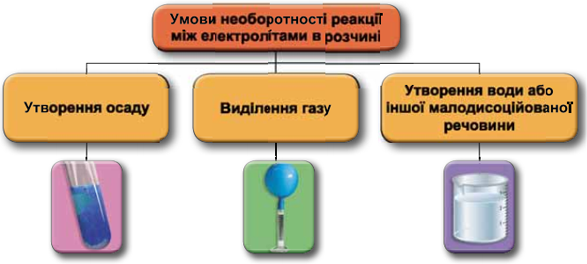
Реакції обміну – це реакції між двома складними речовинами, які обмінюються своїми складовими частинами – йонами. Тому ці реакції ще називають реакціями йонного обміну.

Slide 6
Електроліти у водних розчинах розпадаються (дисоціюють) на йони.
Якщо в результаті реакції між йонами - утворюється слабкий електроліт (осад /газ/вода чи інший оксид) , то реакція йонного обміну проходить до кінця (в бік утворення продуктів реакції).
Реакції йонного обміну описуються як молекулярними так і йонними рівняннями.
Йонні рівняння складаються на основі молекулярних з урахуванням коефіцієнтів.
На йони не розписують слабкі електроліти : нерозчинні сполуки, гази, оксиди.
Малорозчинні сполуки, якщо вони містяться у складі реагентів – розписуються на йони, а якщо у складі продуктів, то не розписуються на йони.
Скорочені йонні рівняння показують суть реакції обміну (які саме йони взаємодіють з утворенням слабкого електроліту).

Slide 7
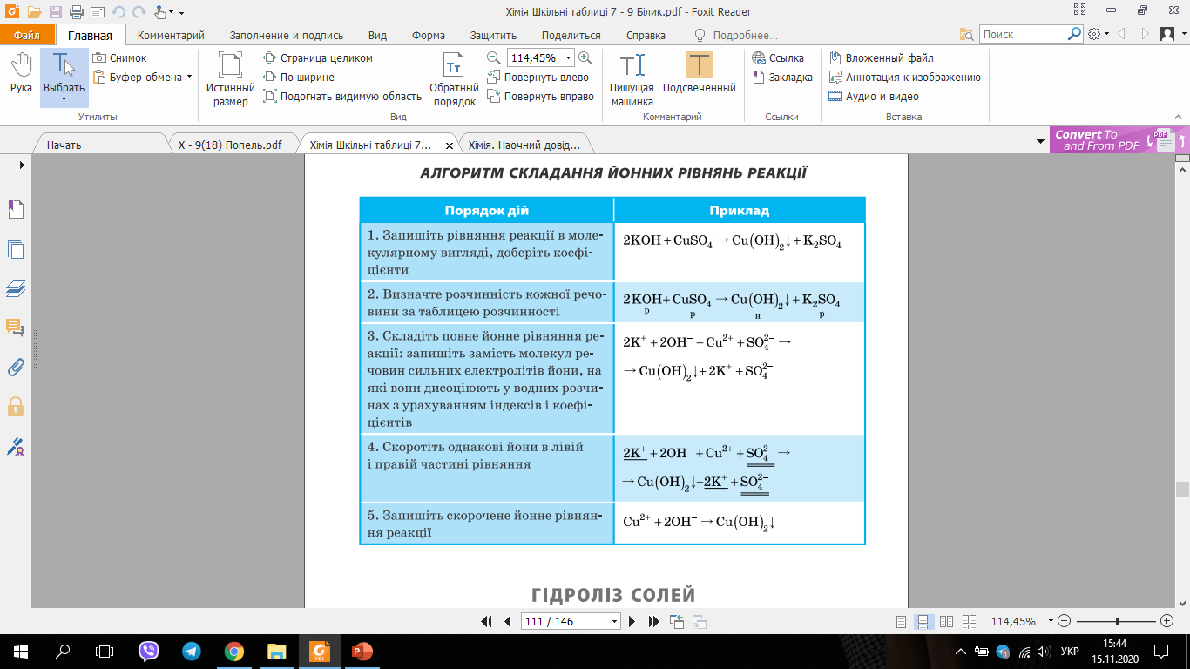
Алгоритм складання йонних рівнянь реакцій

Slide 8
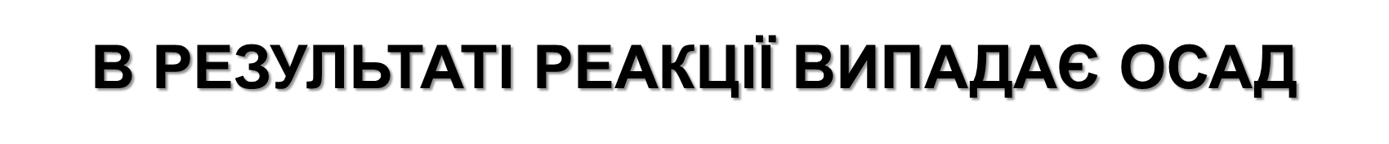
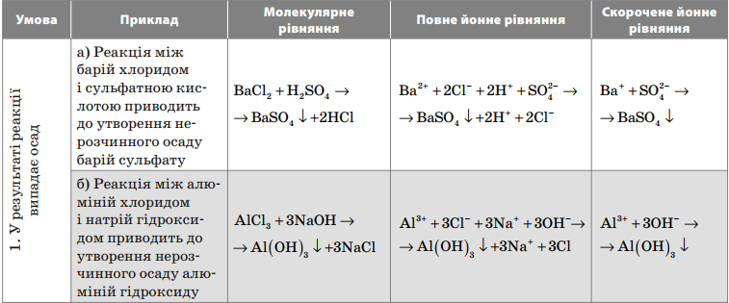
2
-

Slide 9
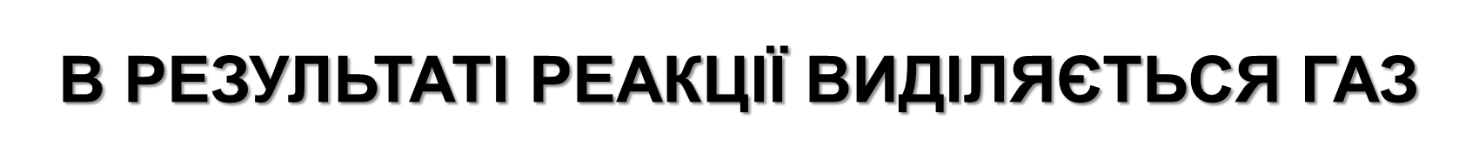
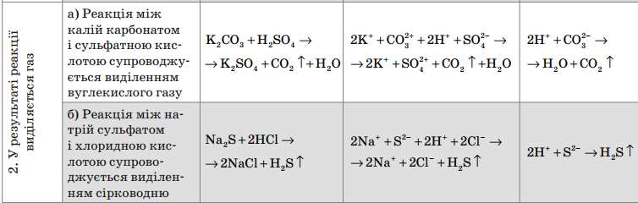

2-
+

Slide 10

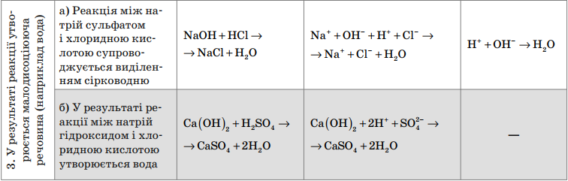
Ca²⁺ +2OH⁻ +2H⁺ + SO₄²⁻ →

Slide 11
На основі скороченого йонного рівняння можно скласти повне йонне рівняння і молекулярне рівняння.
Наприклад:
Скорочене йонне рівняння має вигляд: Ag⁺ + Cl⁻ → AgCl↓
Скласти молекулярне рівняння.
Хід роботи: беремо таблицю розчинності, шукаємо розчинну речовину що містить йон Ag⁺ і другу розчинну речовину, що містить йон Cl⁻ і записуємо їх в реагенти:
AgNO₃ + KCl → AgCl↓ + KNO₃ - молекулярне рівняння
Записуємо повне йонне рівняння :
Ag⁺ + NO₃⁻ + K⁺ + Cl⁻ → AgCl↓ + K⁺ + NO₃⁻
Ag⁺ + Cl⁻ → AgCl↓

Slide 12
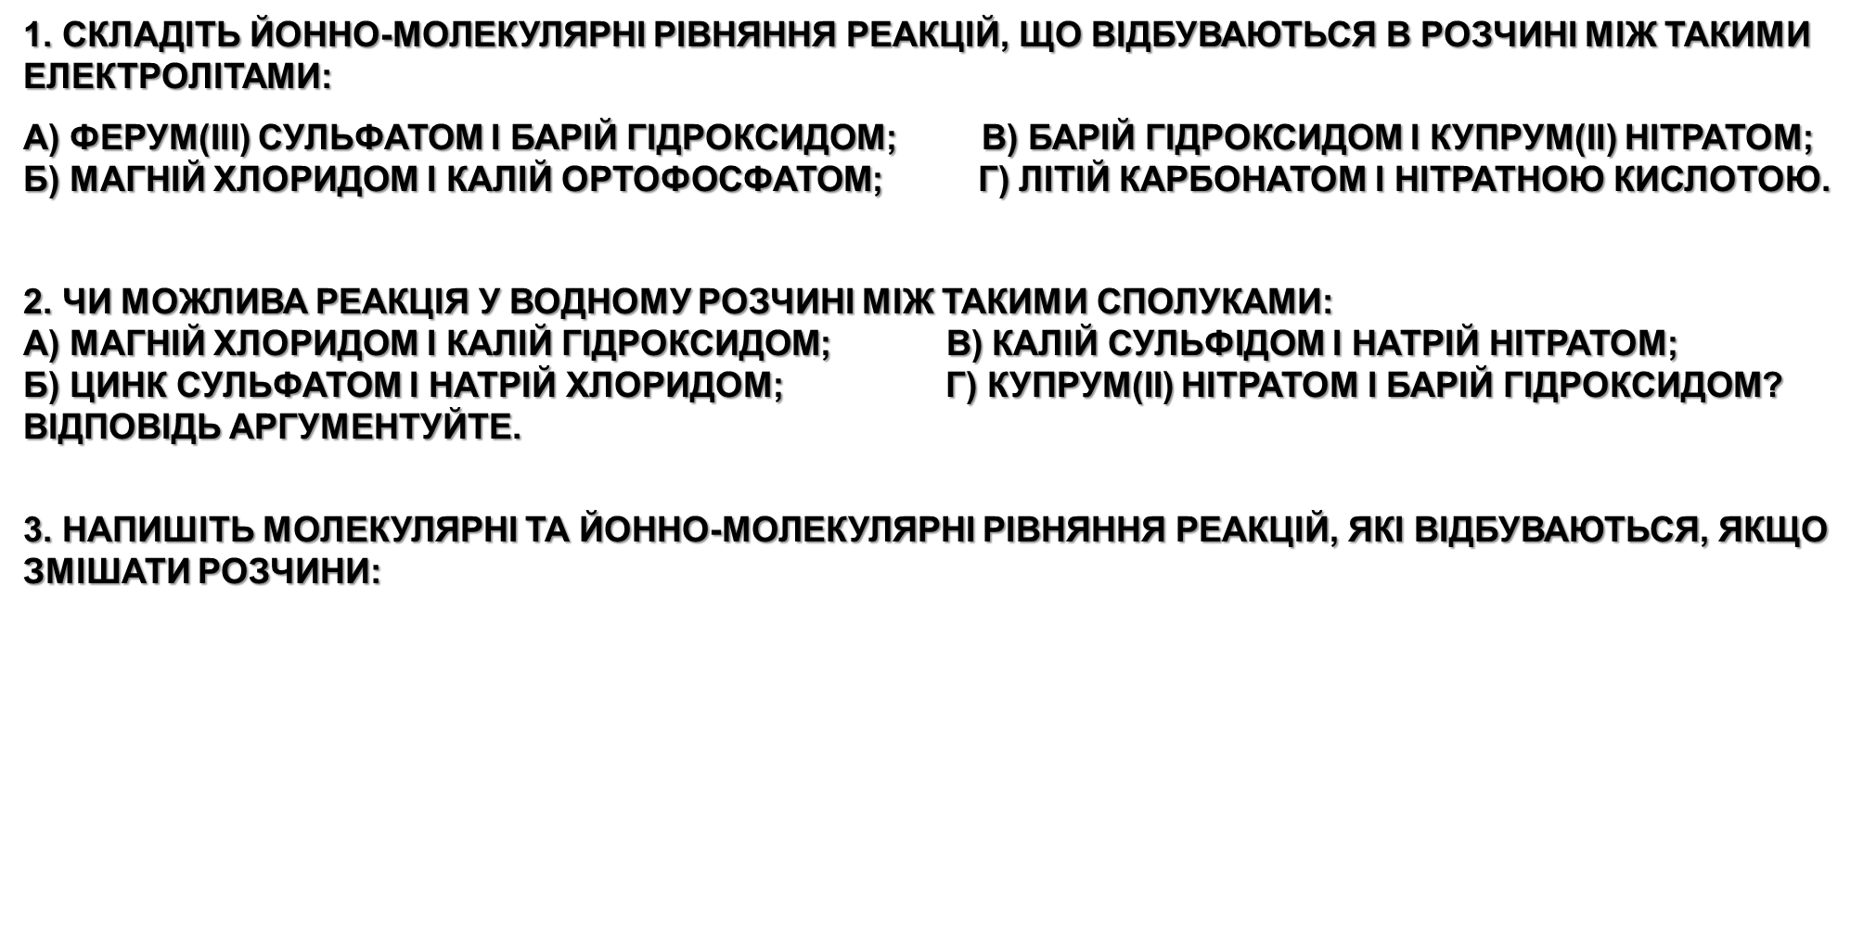
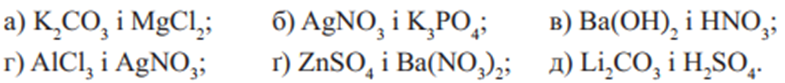
Розв’язування вправ

Slide 13
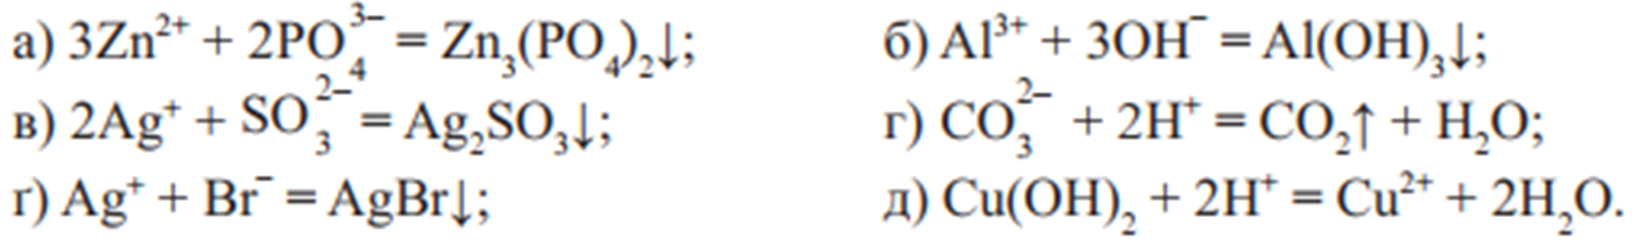
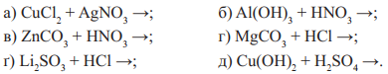
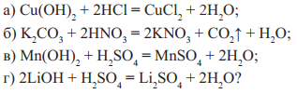
4. Складіть молекулярні рівняння реакцій, що відповідають таким йонно-молекуляним рівнянням:
5. Складіть йонно-молекулярні рівняння таких реакцій:
6. Яка з реакцій виражається
йонно-молекулярним рівнянням
OH– + Н⁺ = H₂О:

Slide 14
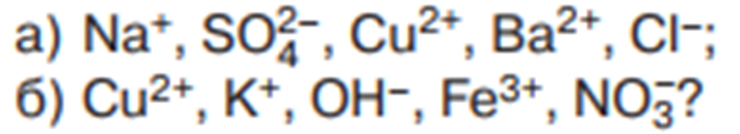
7. Наведіть приклад розчинної у воді солі, під час взаємодії якої як з калій сульфатом, так і з аргентум(I) нітратом утворюється осад. Складіть рівняння цих реакцій у молекулярній та йонно-молекулярній формах.
8. У воді, об’єм якої 200 мл, розчинили 0,2 моль калій ортофосфату. Визначте:
а) масу йонів К+;
б) масову частку йонів К+ в отриманому розчині.
9. До розчину, що містить суміш калій сульфіту й натрій хлориду, спочатку додали розчин хлоридної кислоти до припинення виділення газу, а потім — розчин аргентум(I) нітрату. Які йони залишилися в розчині? Відповідь підтвердьте рівняннями реакцій.
10. Які з наведених йонів не можуть одночасно перебувати в розчині:

Slide 15
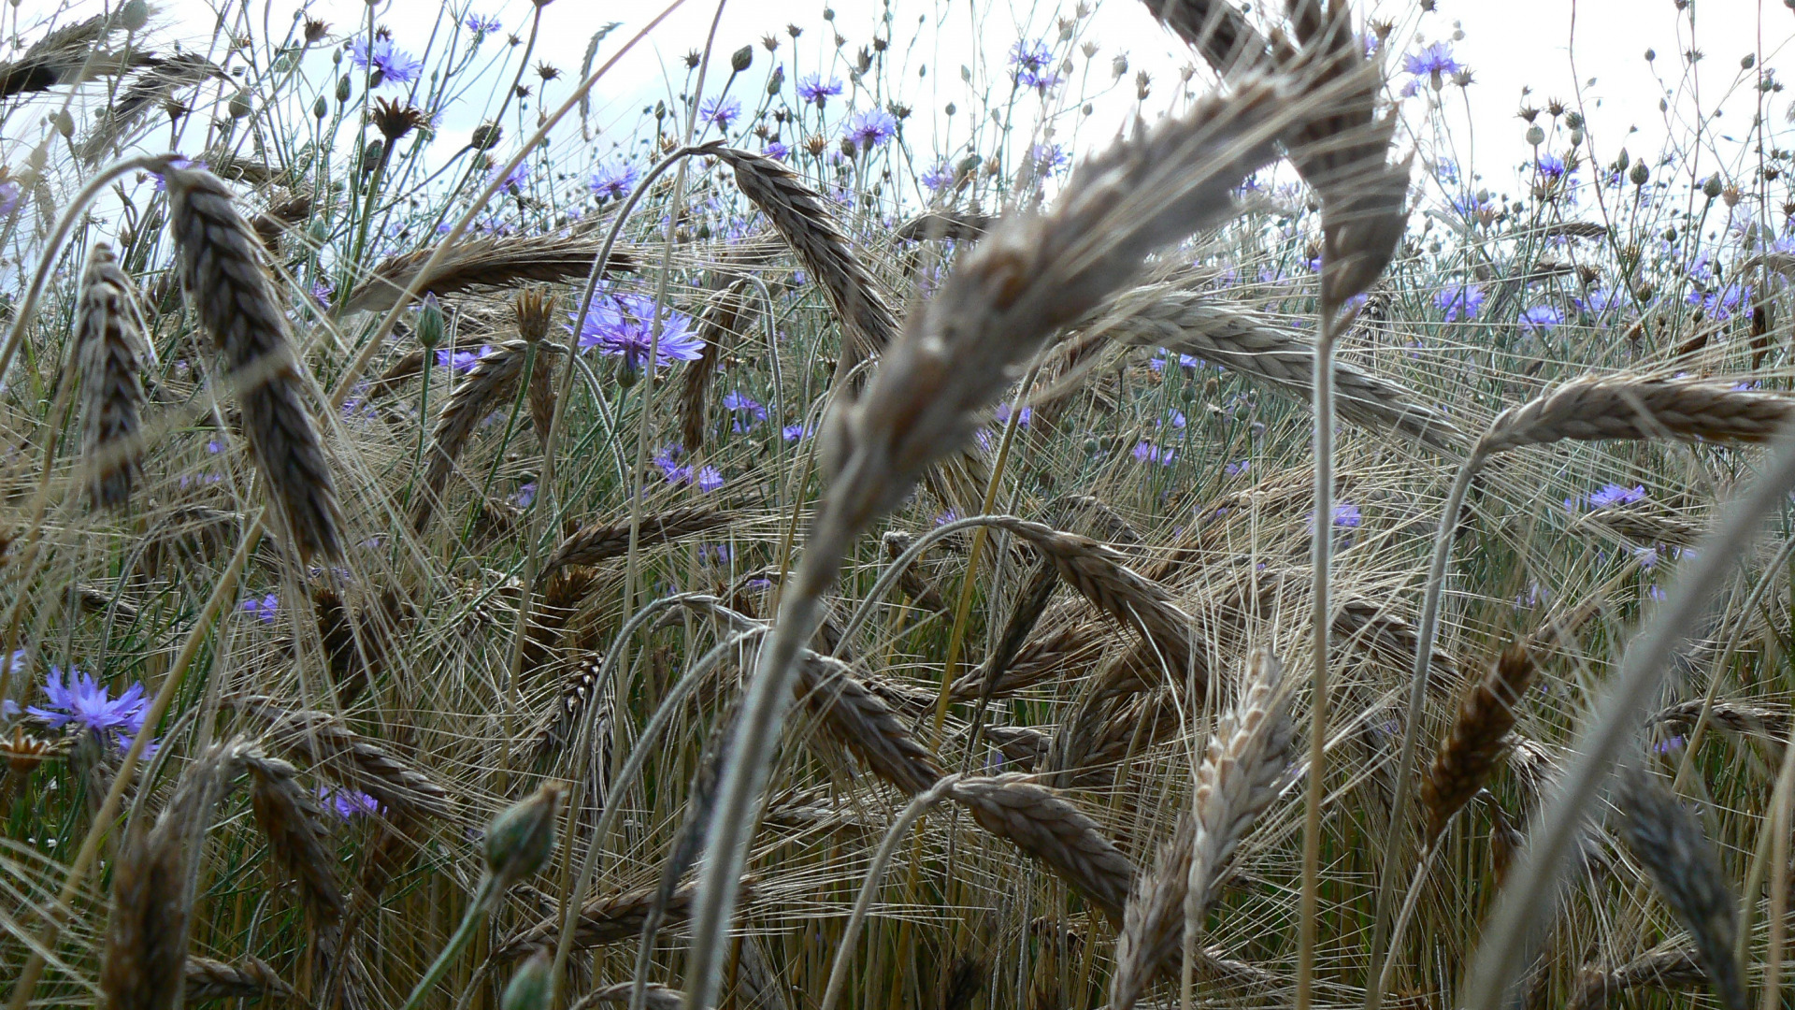
Уроку нашому – кінець, а хто слухав МОЛОДЕЦЬ!!!

